Slide 1
ФЕДЕРАЛЬНАЯ СЛУЖБА по экологическому, технологическому и атомному надзору Приволжское управление
Об итогах контроля хода подготовки муниципальных образований к осенне-зимнему периоду 2023-2024

Slide 2
Результаты контроля за подготовкой к отопительному периоду 2023-2024
Приволжское управление
Ростехнадзора
Субъект РФ | Количество теплоснабжающих организаций | Подписан акт готовности | Выявлено нарушений | Устранено нарушений | Подлежат проверке МО | Подписаны паспорта готовности МО | Обратились после 15 ноября 2023 г. | Выданы акты готовности после 15 ноября 2023 г.
Республика Татарстан | 158 | 158 | 4046 | 4046 | 45 | 45 | 0 | 0
Республика Марий Эл | 25 | 25 | 526 | 526 | 17 | 17 | 0 | 0
Чувашская Республика | 40 | 35 | 495 | 472 | 26 | 21 | 1 | 1
Итого | 223 | 218 | 5067 | 5044 | 88 | 83 | 1 | 1

Slide 3
Основные выявленные замечания по результатам оценки готовности к осенне-зимнему периоду 2023-2024 г.г.
Приволжское управление
Ростехнадзора
Отсутствует поверка оборудования.
Не проведены режимно-наладочные испытания по эксплуатации котлов в соответствии с установленными сроками.
Не проведены испытания электрооборудования.
Не проведено техническое освидетельствование котельного оборудования.
Отсутствует разрешение на допуск в эксплуатацию электроустановок, тепловых сетей и тепловых энергоустановок.
Износ тепловых сетей.
Не завершены работы по подготовке к действиям в осенне-зимний период.
Отсутствует подготовленный теплоэнергетический персонал.

Slide 4
Муниципальные образования, которые не получили паспорт готовности
Приволжское управление
Ростехнадзора
1. г. Шумерля Чувашской Республики из-за неготовности МУП «ШПТиВ», а именно: отсутствует положительное заключение экспертизы промышленной безопасности на здание котельной № 3 МУП «ШПТиВ» в пос. Лесной г. Шумерля, входящей в состав опасного производственного объекта.
2. Мариинско-Посадский муниципальный округ Чувашской Республики из-за неготовности ООО «Энергетическая компания «Котельная», а именно: не демонтирована металлическая дымовая труба высотой Н=44,3 м котельной производственного здания ООО «Энергетическая компания «Котельная» по адресу: Чувашская Республика, Мариинско-Посадский муниципальный округ, г. Мариинский Посад, ул. Николаева, 93, выведенная из эксплуатации согласно Техническому отчету № ОТС-2019-3С-116 по обследованию промышленных труб, выполненному ООО «Энергокран».
23.11.2023 комиссией, сформированной Управлением, проведена повторная проверка после устранения выявленного замечания. По результатам Управлением выдан акт готовности к отопительному периоду 2023/2024 гг.

Slide 5
Муниципальные образования, которые не получили паспорт готовности
Приволжское управление
Ростехнадзора
3. Красночетайский муниципальный округ Чувашской Республики из-за неготовности МП ПО МТС «Красночетайскагропромснаб», а именно: не обеспечен инструментально-визуальный внешний осмотр газоотводящих стволов, фундаментов, опорных конструкций, анкерных болтов, вантовых оттяжек и их фундаментов, не обеспечена натяжка вантовой оттяжки, проходящей через кровлю котельной № 1 в с. Красные Четаи.
4. Шемуршинский муниципальный округ Чувашской Республики из-за неготовности ОАО «Коммунальник», а именно: не выполнено 7 пунктов предписания от 10.11.2021 № 43-06-15-094-163-193-211, а именно пункты: 1, 2, 3, 4, 5, 14, 18. Не предъявлены документы, подтверждающие выполнение требований по готовности теплоснабжающей организации Шемуршинского муниципального округа к отопительному периоду. Отсутствуют электрозащитные средства и средства индивидуальной защиты в соответствии с нормами комплектования.

Slide 6
Муниципальные образования, которые не получили паспорт готовности
Приволжское управление
Ростехнадзора
5. Чебоксарский муниципальный округ Чувашской Республики из-за неготовности МУП «ЖКХ «Вурман-Сюктерское», а именно:
Не выполнено 10 пунктов предписания от 06.12.2021 № 43-06-15-193-248, а именно пункты: 1, 3, 4, 5, 6, 8, 9, 10, 11, 12.
Отсутствуют прошедшие в установленном порядке периодическую метрологическую поверку сигнализаторы загазованности.
Отсутствует документальное подтверждение укомплектованности штата работников в соответствии с установленными требованиями.
Не осуществляется контроль за зданием и сооружениями котельной, нарушено остекление котельной, вместо стекол в оконных проемах установлены подручные материалы.
Не соблюдаются требования при эксплуатации средств измерений котельной, а именно: на шкале манометров, установленных на трубопроводах теплоносителя в котельной, отсутствуют обозначения красной чертой, указывающую величину разрешенного давления теплоносителя.
Не осуществляется контроль за зданием и сооружениями котельной, на потолке и стенах котельной имеются потеки, нарушена штукатурка и окраска стен. Не выполнена окраска помещения котельной.
Теплотрасса на участках, отходящих от котельной до потребителя, не очищена от многолетних кустарников и деревьев.

Slide 7
Муниципальные образования, которые не получили паспорт готовности
Приволжское управление
Ростехнадзора
Не обеспечено поведение капитального и текущего ремонта здания и сооружения котельной. Отсутствует график планово-предупредительного ремонта.
Не обеспечена проверка сопротивления контура молниезащиты дымовой трубы котельной.
Не выполнено покрытие трубопроводов и металлических конструкций тепловых сетей котельной.
На дверях котельной отсутствуют обозначение (наименование) и номера оборудования (котельной).
Теплообменник, установленный в котельной, имеет течь теплоносителя, не обеспечено проведение ремонта.
Не обеспечено содержание в исправном состоянии здания котельной обеспечивающим длительное, надежное использование по назначению, с учетом требований санитарных норм и правил, правил безопасности труда, нарушено покрытие полов внутри котельной.
Не обеспечено изолирование арматуры, фланцевых соединений, люков, компенсаторов.
Отсутствуют: план тепловой сети (масштабный); оперативная и эксплуатационная (расчетная) схемы; профили теплотрасс по каждой магистрали с нанесением линии статического давления.
Не обеспечено содержание в исправном состоянии отдельно установленной дымовой трубы котельной (не эксплуатируемой) обеспечивающим длительное, надежное использование по назначению, с учетом требований санитарных норм и правил, правил безопасности труда, нарушено покрытие полов внутри котельной.
Не обеспечено содержание в исправном состоянии сооружения котельной, обеспечивающим длительное, надежное использование по назначению, с учетом требований санитарных норм и правил, правил безопасности труда, нарушено целостность и герметичность сооружений тепловых энергоустановок котельной.

Slide 8
Муниципальные образования которые не получили паспорт готовности
Приволжское управление
Ростехнадзора
Чебоксарским муниципальным округом не представлена следующая информация/материалы в соответствии с программой проведения оценки готовности:
план действий по ликвидации последствий аварийных ситуаций с применением электронного моделирования аварийных ситуаций.
графики аварийного ограничения режимов потребления тепловой энергии потребителей, согласованных с органом местного самоуправления поселения, городского округа. Порядок ограничения, прекращения подачи тепловой энергии при возникновении (угрозы возникновения) аварийных ситуаций в системе теплоснабжения определен Правилами организации теплоснабжения в Российской Федерации, утвержденными постановлением Правительства Российской Федерации от 8 августа 2012 г. № 808.
документ, подтверждающий наличие сведений в схемах теплоснабжения поселений, городских округов и городов федерального значения о мероприятиях по установке (приобретению) резервного оборудования, организации совместной работы нескольких источников тепловой энергии на единую тепловую сеть, резервированию тепловых сетей смежных районов поселения, городского округа, города федерального значения, если их необходимость установлена в результате оценки надежности теплоснабжения в порядке, определенном требованиями к схемам теплоснабжения, утвержденными постановлением Правительства Российской Федерации от 22 февраля 2012 г. № 154 «О требованиях к схемам теплоснабжения, порядку их разработки и утверждения».

Slide 9
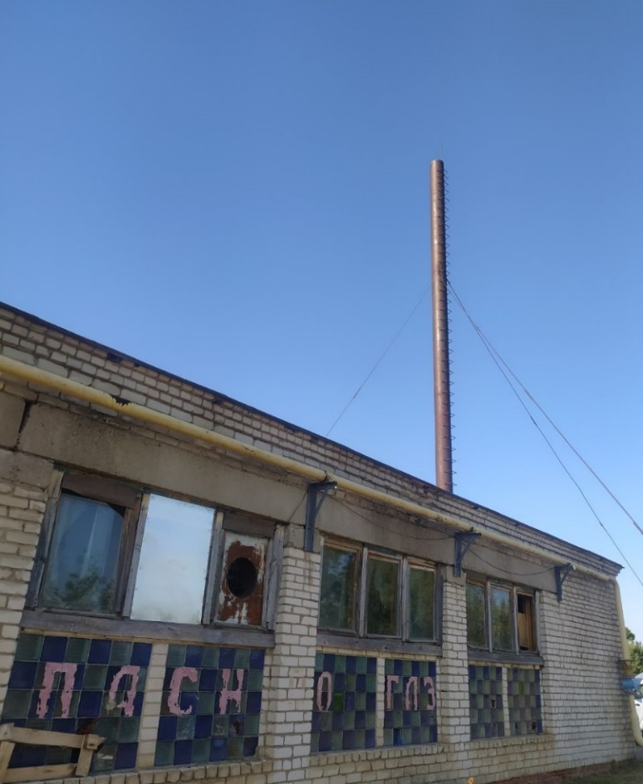
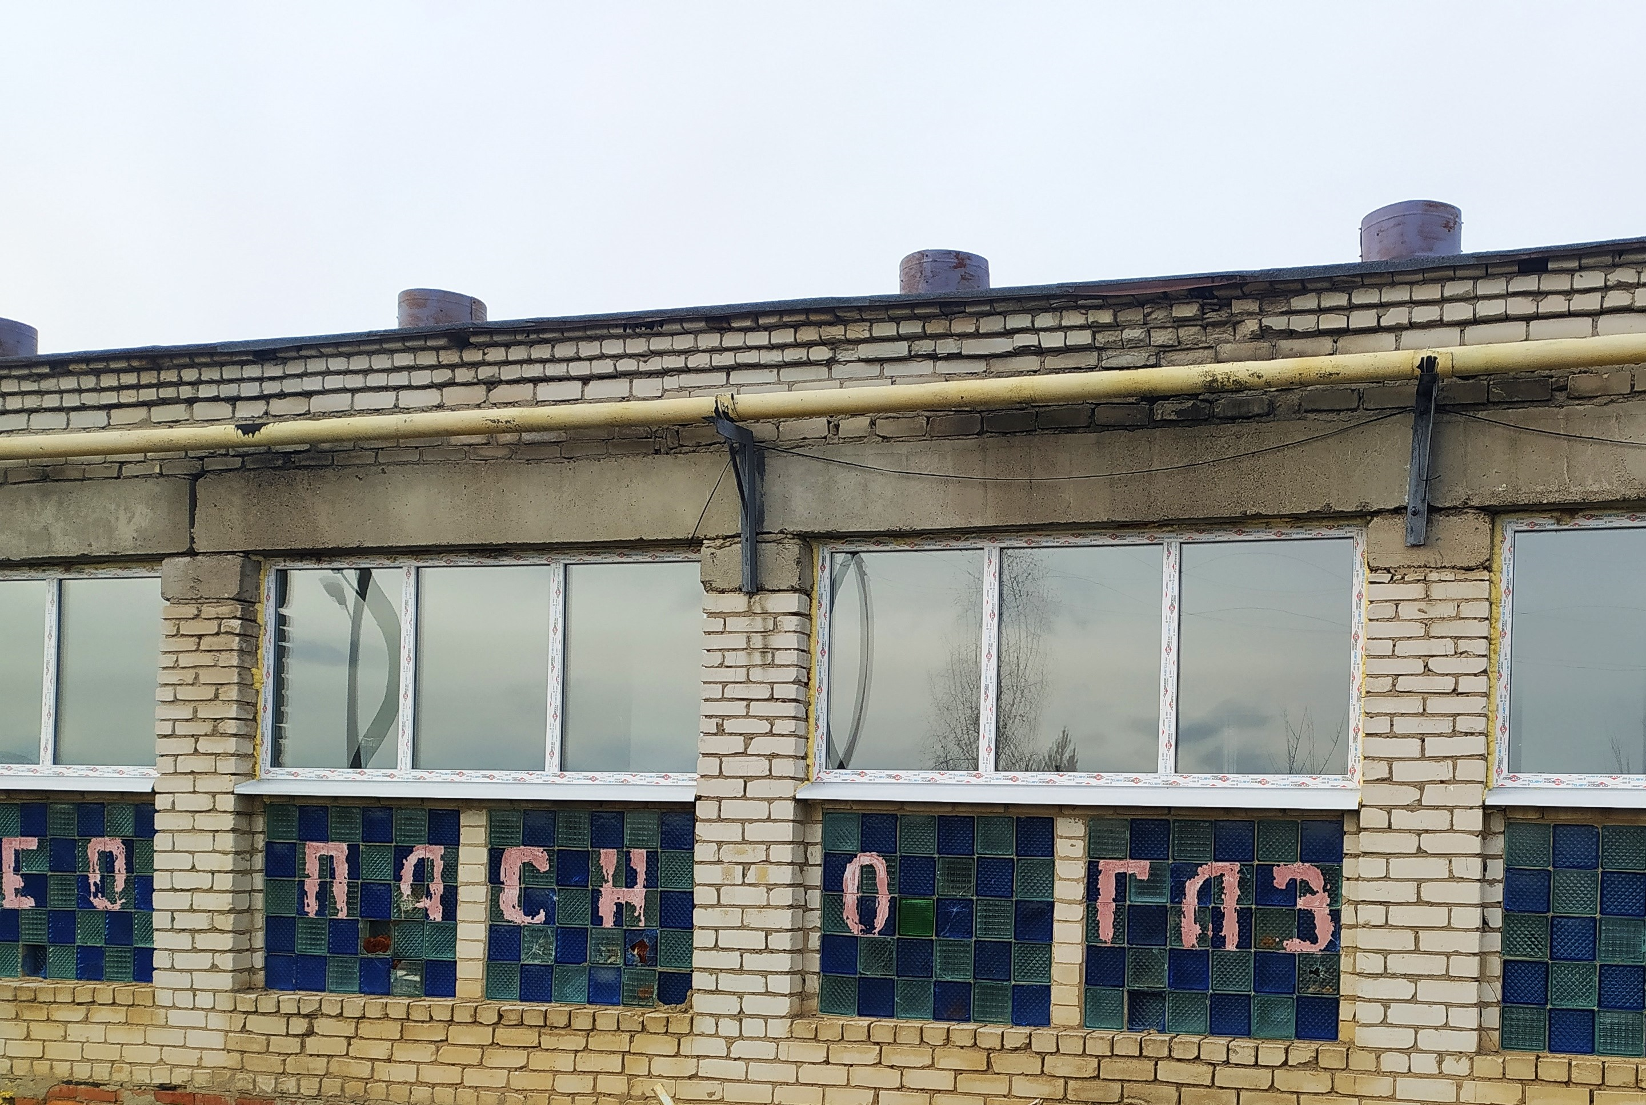
г. Козловка Чувашской Республики. Котельная ГУП "Чувашгаз" Минстроя Чувашии, находящаяся на территории БУ ЧР «Козловская ЦРБ им. И.Е. Виноградова» Минзрава Чувашии
Приволжское управление
Ростехнадзора
15.08.2023 выявлено: не осуществляется контроль за зданием и сооружениями котельной № 6 по ул. Виноградова в г. Козловка, нарушено остекление котельной, вместо стекол в оконных проемах установлены подручные материалы.
Было
Стало

Slide 10
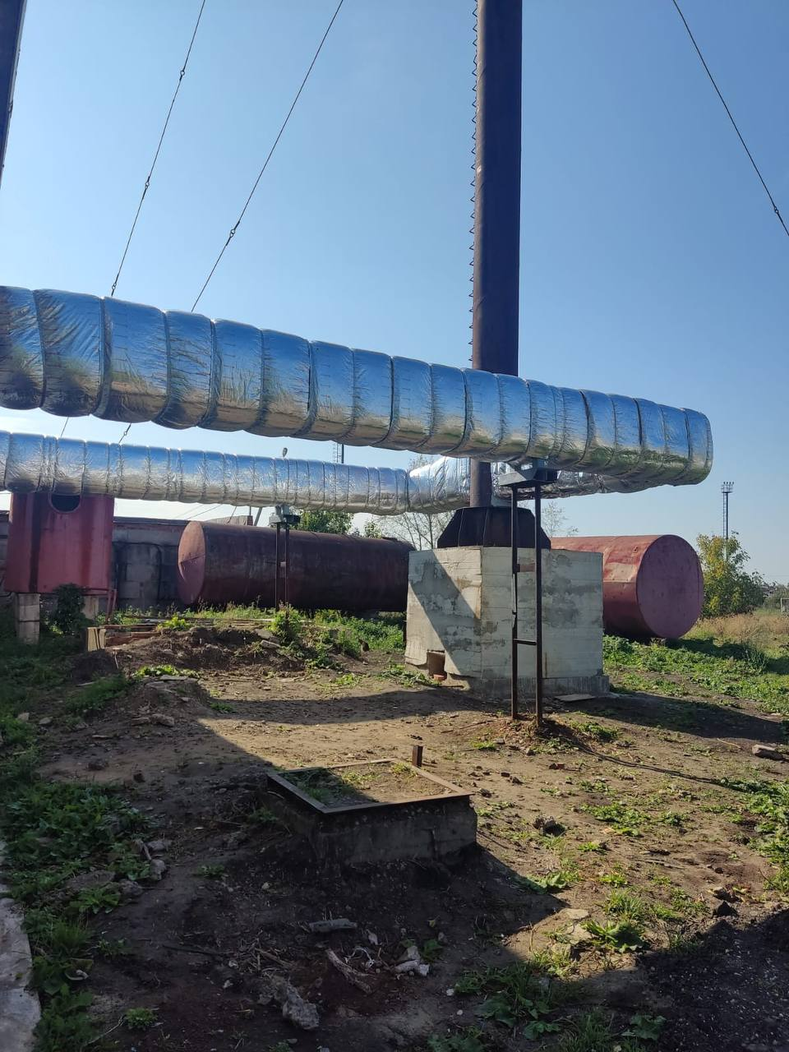
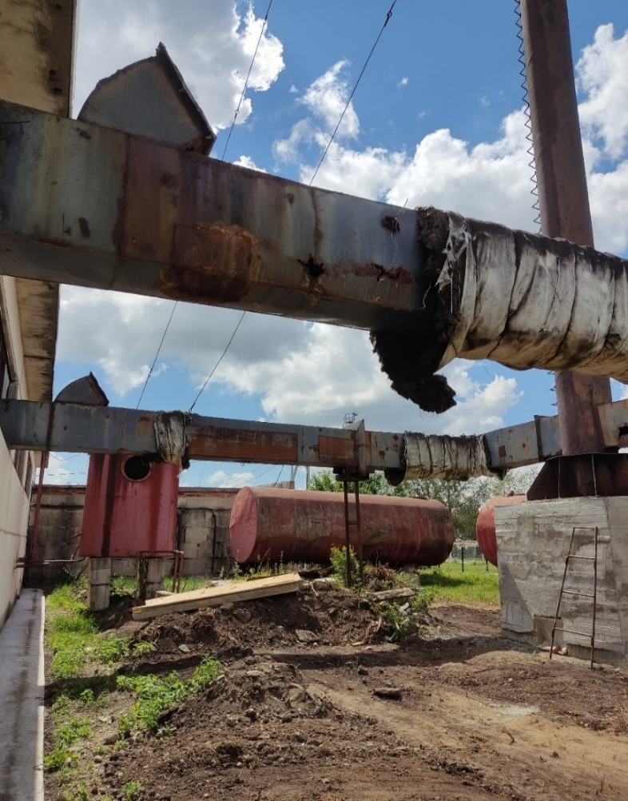
Котельная МУП «ОП ЖКХ» Порецкого муниципального округа по ул. Комсомольская 60 с. Порецкое Чувашской Республики
19.07.2023 выявлено: не проводятся наблюдения за состоянием газоходов в установленные сроки, а именно отсутствует тепловая изоляция газоходов на выходе из котельной.
Приволжское управление
Ростехнадзора
Было
Стало

Slide 11
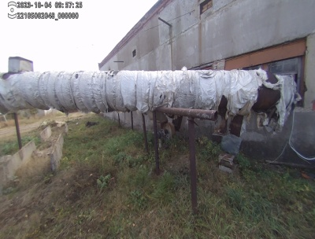
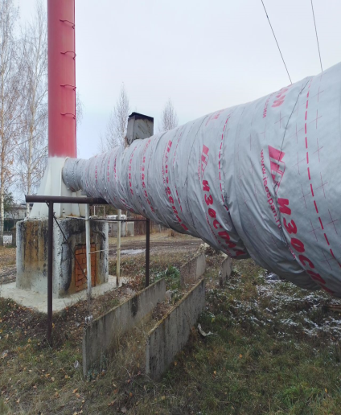
Котельная «Центральная» ООО «УК «Жилище» село Аликово Аликовского муниципального округа Чувашской Республики
04.10.2023 выявлено: не проводятся наблюдения за состоянием газоходов в установленные сроки, а именно отсутствует тепловая изоляция газоходов на выходе из котельной.
Приволжское управление
Ростехнадзора
Было
Стало

Slide 12
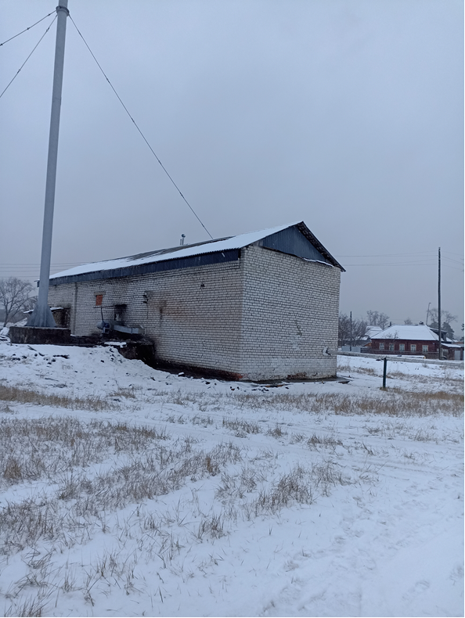
Республика Марий Эл, Моркинский район, п. Красный Стекловар - котельная ООО «Моркинский ТЭС»
04.10.2023 выявлено: не проводятся должным образом мероприятия по обеспечению длительного и надежного использования здания котельной, а именно нарушена целостность крыши, отсутствуют фронтоны, конек, часть карниза по периметру крыши.
Приволжское управление
Ростехнадзора
Было
Стало

Slide 13
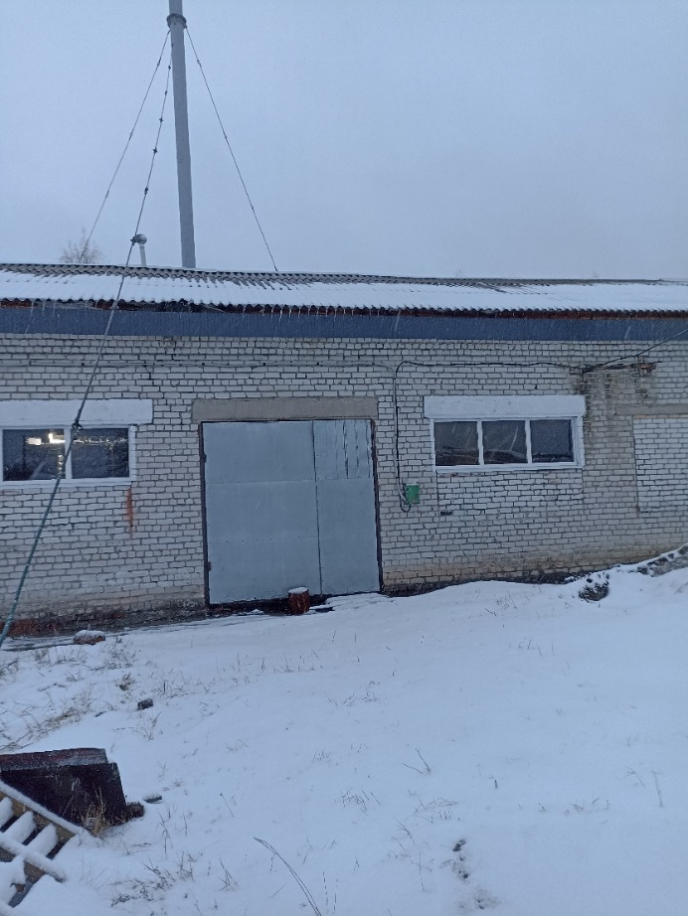
Республика Марий Эл, Моркинский район, п. Красный Стекловар - котельная ООО «Моркинский ТЭС»
04.10.2023 выявлено: не проводятся должным образом мероприятия по обеспечению длительного и надежного использования здания котельной, а именно отсутствует остекление.
Приволжское управление
Ростехнадзора
Было
Стало

Slide 14
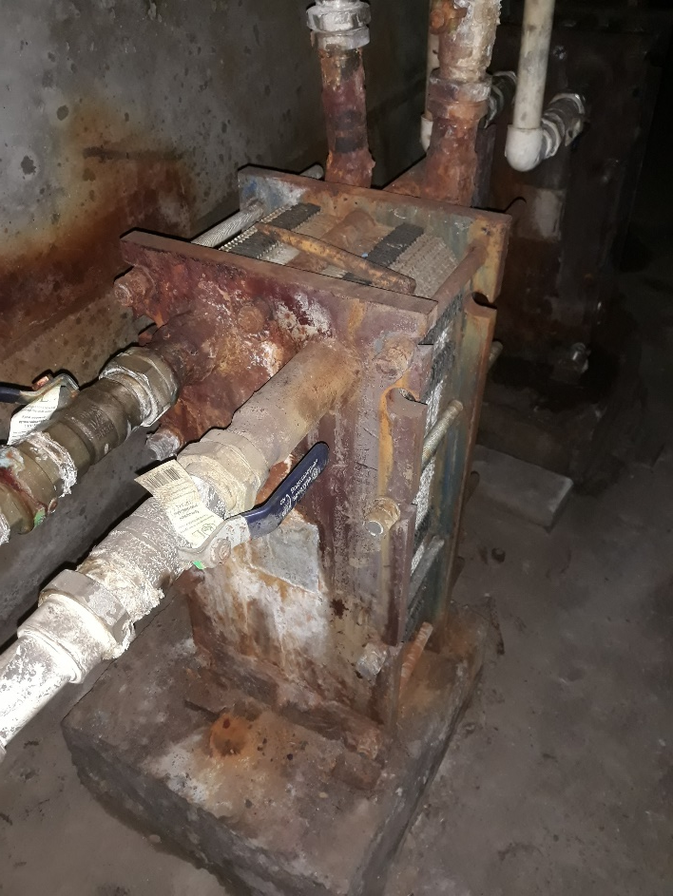
Спорткомплекс Единая Россия г. Елабуга Республики Татарстан 15.07.2023 выявлено: не проведен текущий ремонт в ИТП здания бассейна, а именно не проведена очистка, промывка теплообменника.
Приволжское управление
Ростехнадзора
Было
Стало

Slide 15
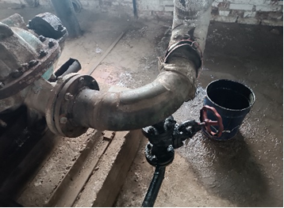
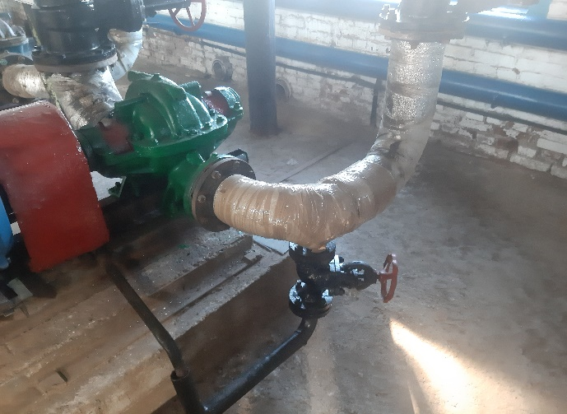
Оборудование ХВО котельной «Центральная» 2, 3 очереди, г. Азнакаево Республика Татарстан
29.08.2023 выявлено: не ведется контроль за исправностью трубопровода химводоподготовки (отсутствует антикоррозионное покрытие, течь трубопровода).
Приволжское управление
Ростехнадзора
Было
Стало

Slide 16
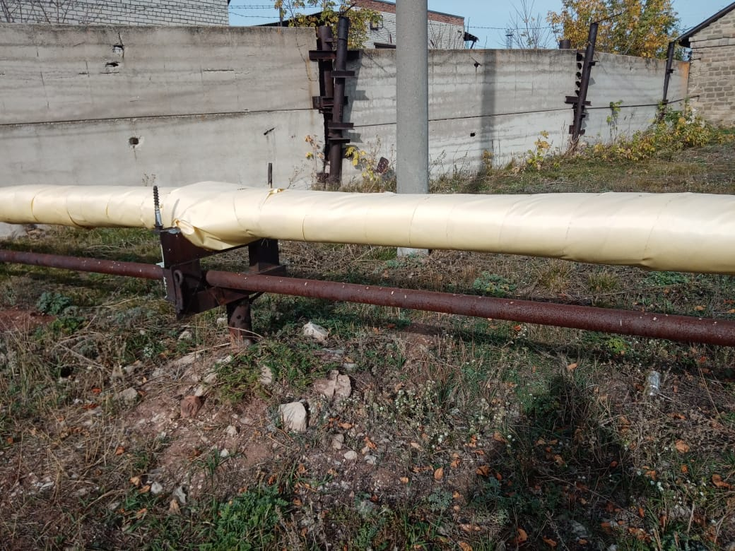
Филиал ОАО «РЖД» Центральная дирекция по тепловодоснабжению Куйбышевская дирекция по тепловодоснабжению Ульяновский территориальный участок
24.08.2023 выявлено: не обеспечено наличие антикоррозионной, тепловой и гидроизоляционной защиты паропровода котельной в г. Бугульма Республики Татарстан.
Приволжское управление
Ростехнадзора
Было
Стало

Slide 17
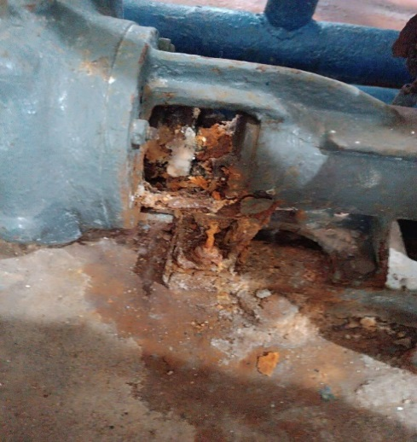
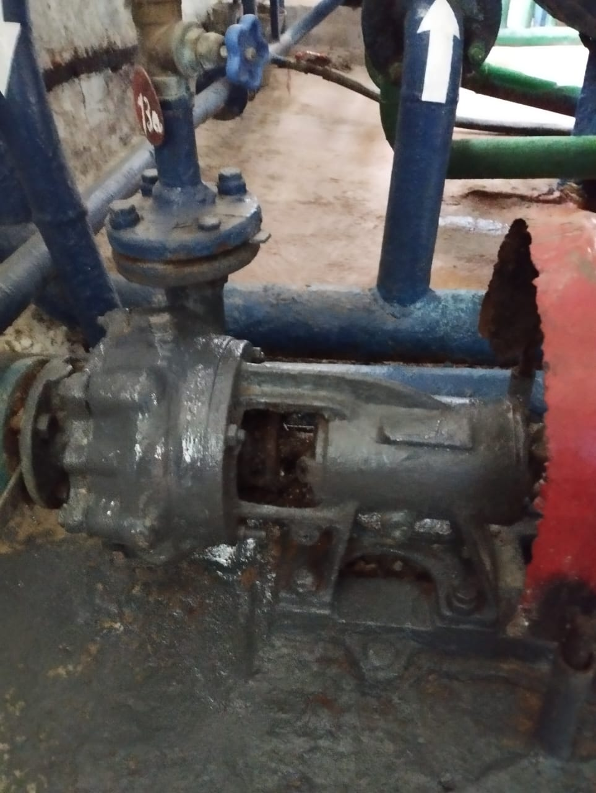
АО «Бугульминское предприятие тепловых сетей»
14.08.2023 выявлено: не ведется контроль за исправным состоянием солевого насоса в котельной «Горбольница» г. Бугульма.
Приволжское управление
Ростехнадзора
Было
Стало

Slide 18
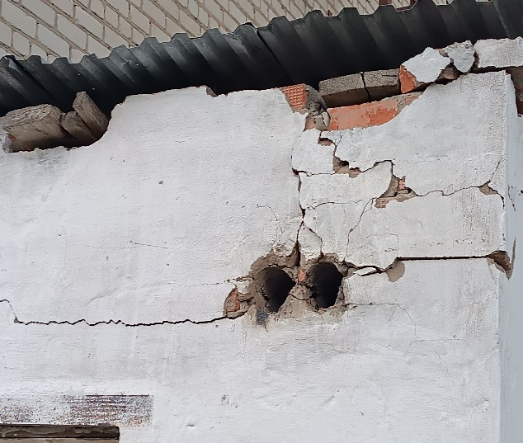
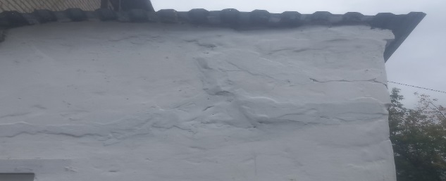
Муниципальное автономное общеобразовательное учреждение Средняя общеобразовательная школа № 2 г. Нурлат
13.07.2023 выявлено: не проводятся обязательные осмотры зданий и сооружений тепловых энергоустановок 2 раза в год (весной и осенью) смотровой комиссией (не содержится в исправном состоянии помещение теплового пункта).
Приволжское управление
Ростехнадзора
Было
Стало

Slide 19
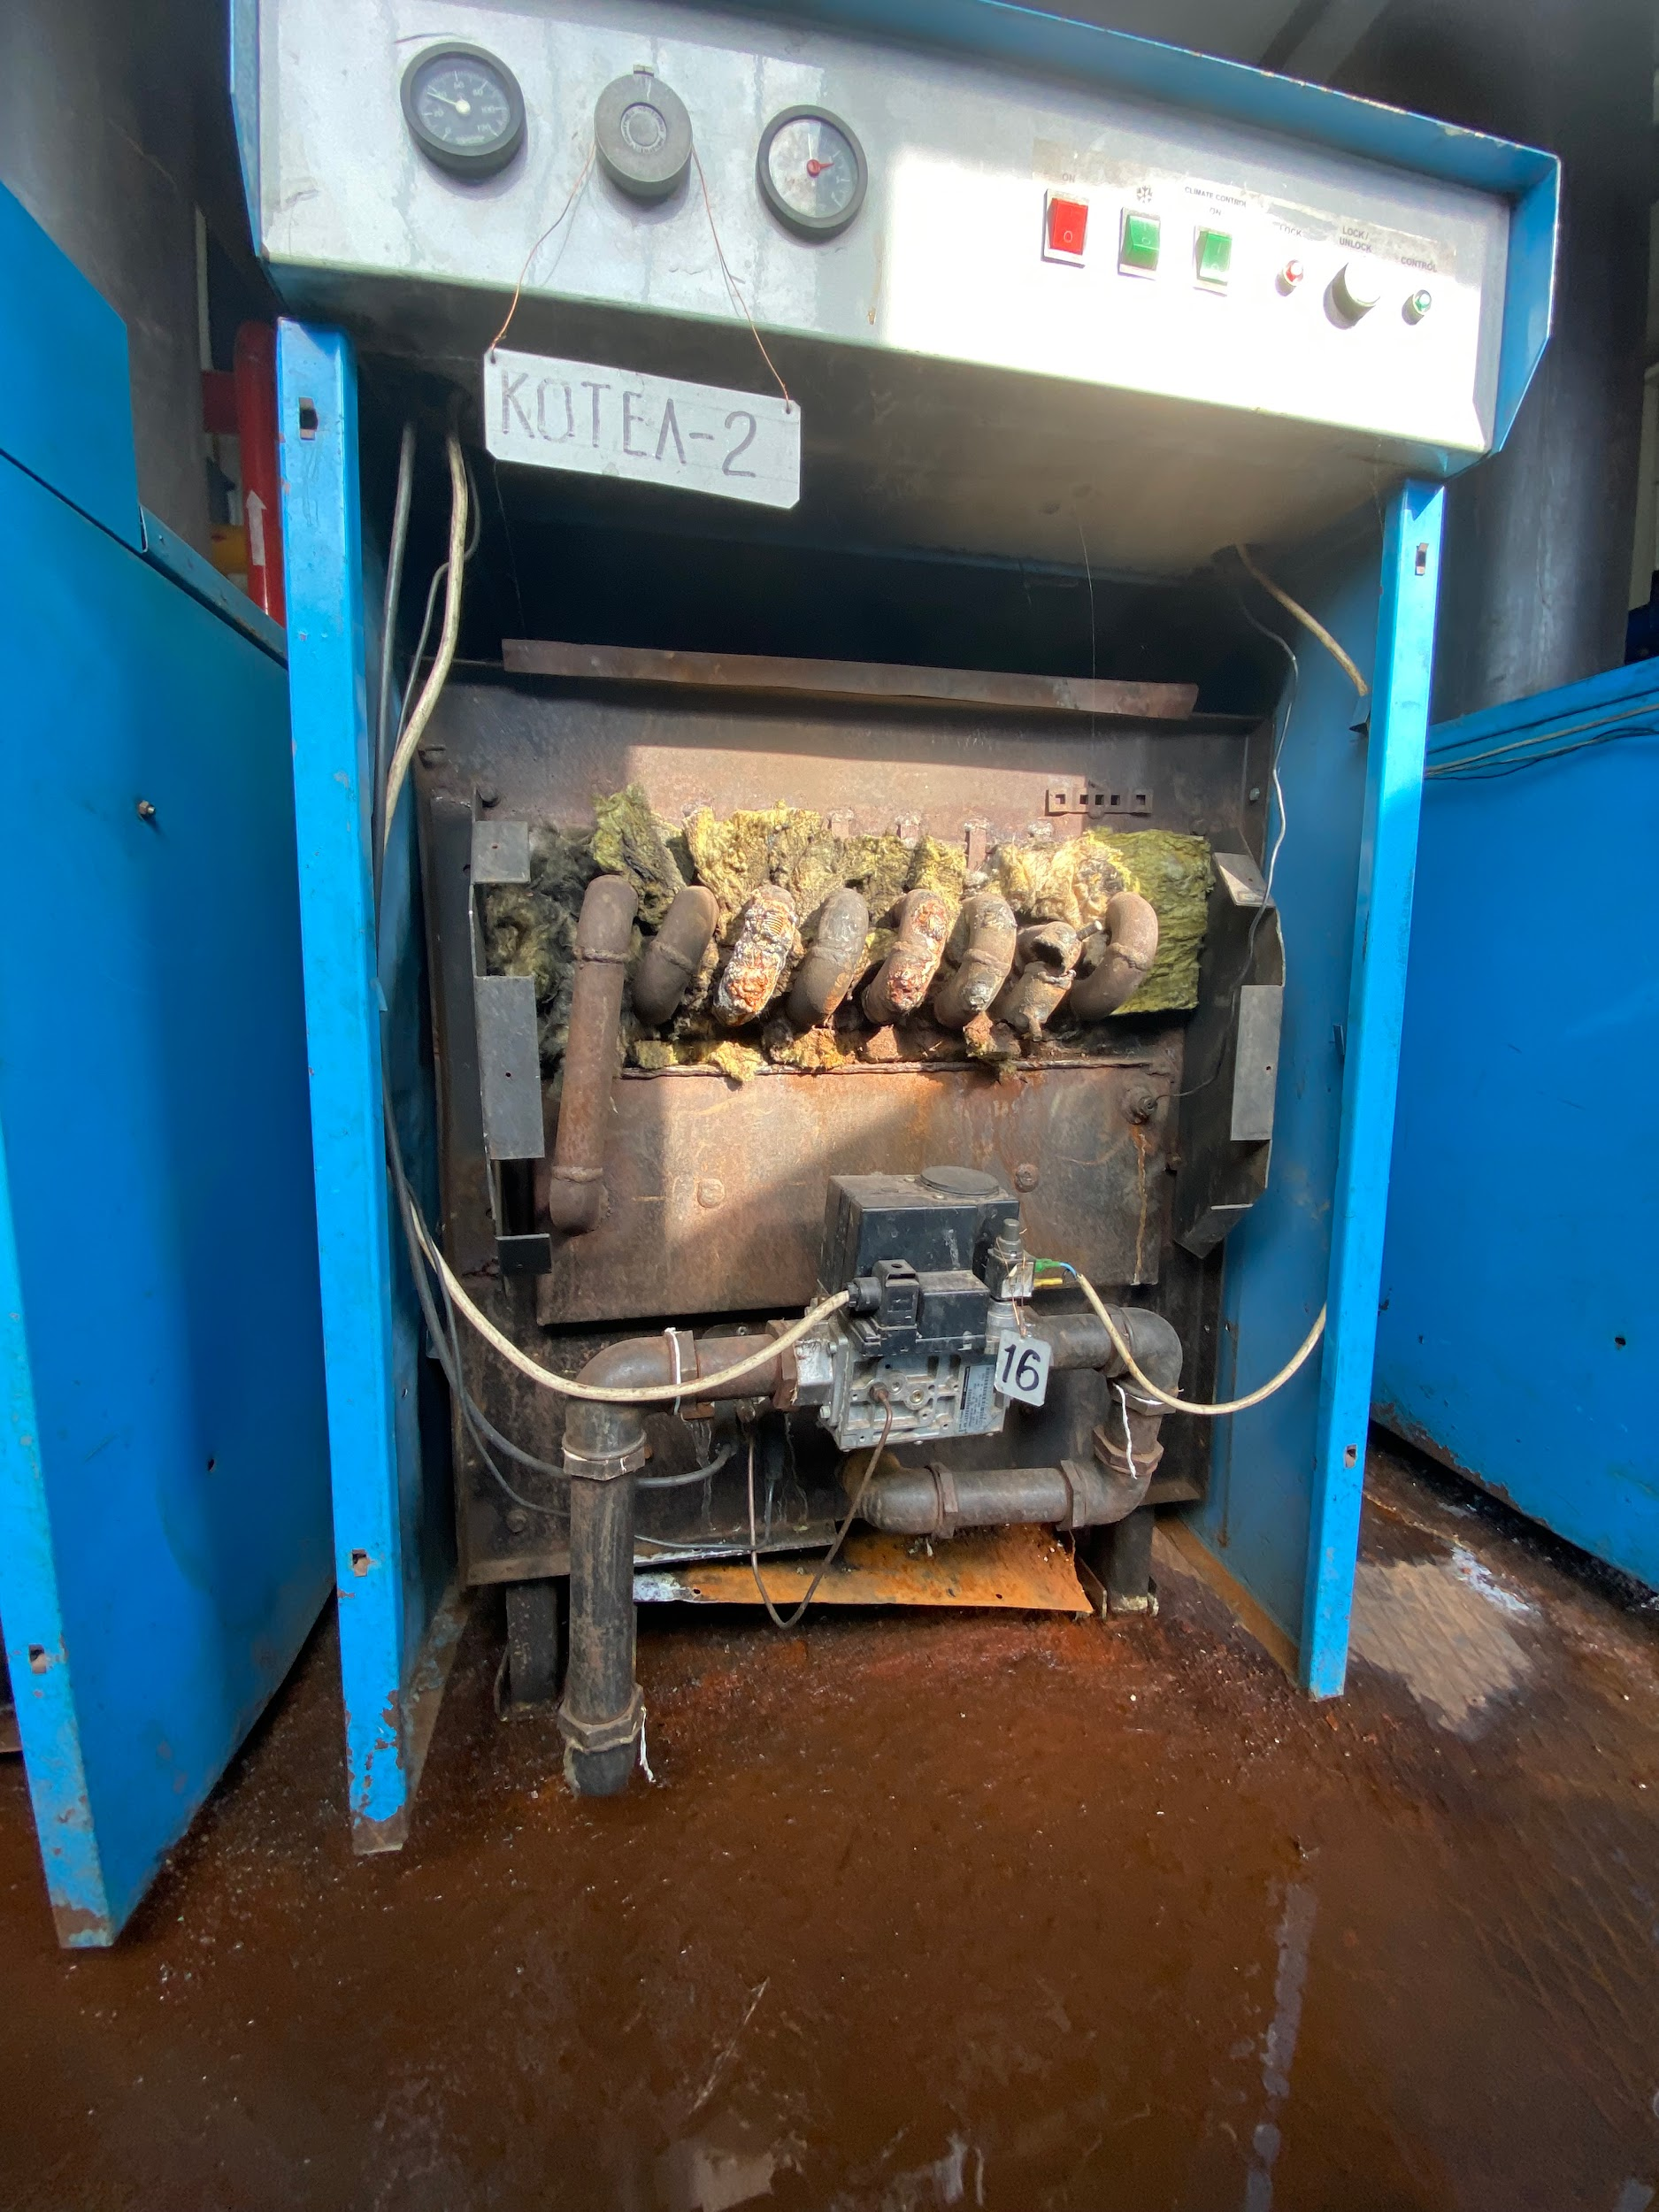
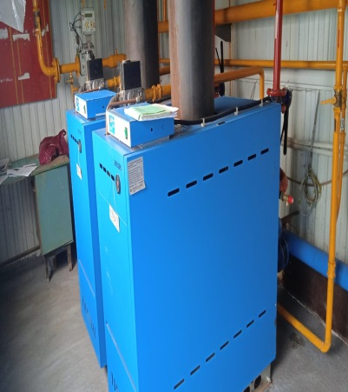
МУП «ПКС»
27.04.2023 выявлено: в аварийном состоянии находились котлы в котельной МУП «ПКС», расположенной по адресу: Пестречинский муниципальный район, с. Шали, ул. Хайруллина
Приволжское управление
Ростехнадзора
Было
Стало

Slide 20
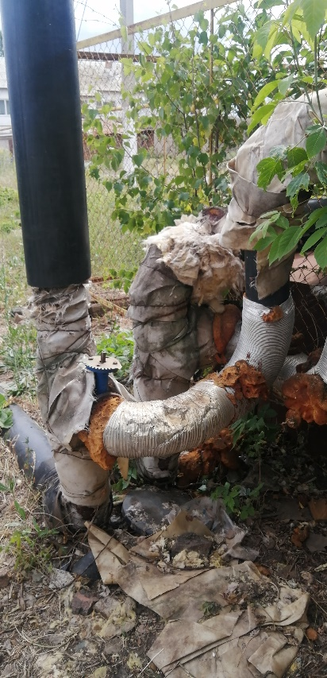
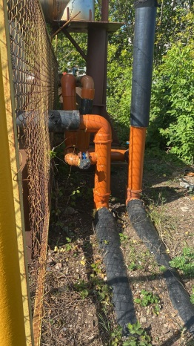
ООО «Теплосервис»
22.06.2023 выявлено: не поддерживается в исправном состоянии оборудование, строительные и другие конструкции тепловых сетей, а именно: нарушена, частями отсутствует тепловая изоляция на участках тепловых сетей ООО «Теплосервис» г. Заинск
Приволжское управление
Ростехнадзора
Было
Стало

Slide 21
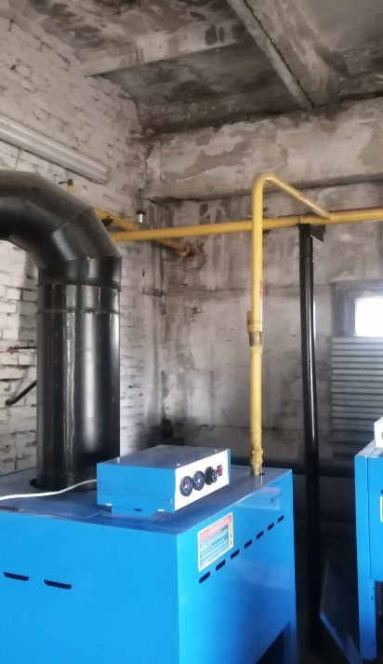
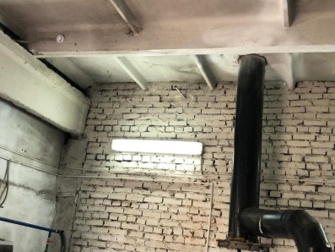
ООО «Теплосервис»
Не содержатся в исправном состоянии здания и сооружения котельных ООО «Теплосервис», обеспечивающее длительное, надежное использование их по назначению, а именно: не защищена конструкция здания котельной теплоснабжения школы с. Чубуклы от попадания влаги, имеются следы протекания через потолочное перекрытие.
Приволжское управление
Ростехнадзора
Было
Стало

